Slide 1
研究汇报
汇报提纲
一、研究背景
二、MOR一维孔道骨架掺杂思路
三、Ce-MOR亚埃级孔道调控及性能
四、结论与展望

Slide 2
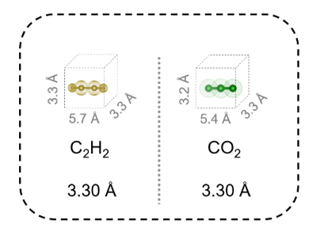
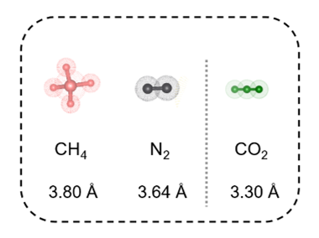
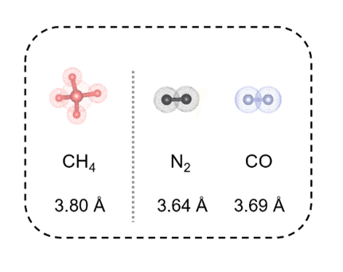
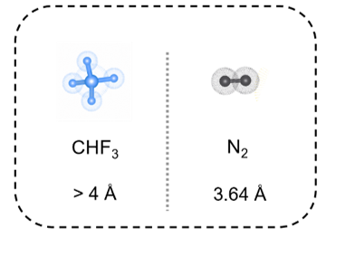
研究汇报
一、研究背景
气体动力学直径
相似气体体系分离
3 Å
4 Å
Xe(4.1Å)
C₂H₂(3.3Å)
CO₂(3.3Å)
C₂H₄(4.2Å)
C₃H₄(4.2Å)
O₂(3.5Å)
C₃H₈(4.3~5.1Å)
Ar(3.5Å)
C₂H₆(4.4Å)
N₂(3.64Å)
Kr(3.7Å)
C₃H₆(4.7Å)
CO(3.76Å)
CH₄(3.8Å)
4 Å
5 Å
Adv. Mater. 2024, 36, 2408416.
1

Slide 3
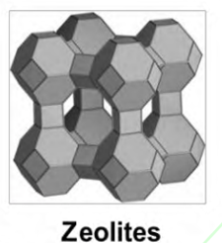
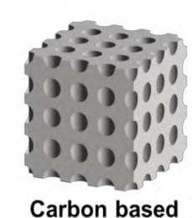
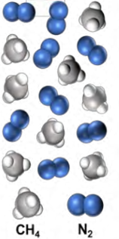
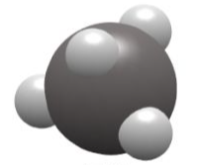
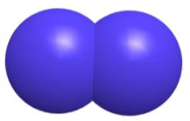
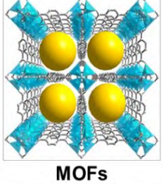
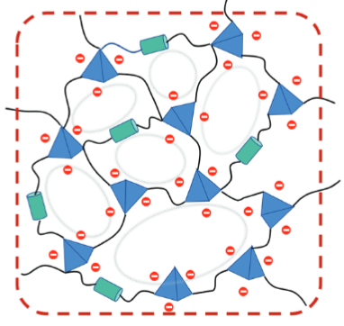
研究汇报
气体吸附分离
吸附分离：利用不同组分的热力学或动力学差异进行分离，实现混合气体分离提纯
优点：无相变、能耗低；操作简单、便于集成化控制
Zeolites
Carbon based
MOF
POF
2

Slide 4
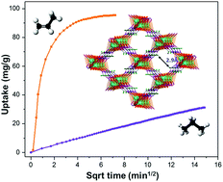
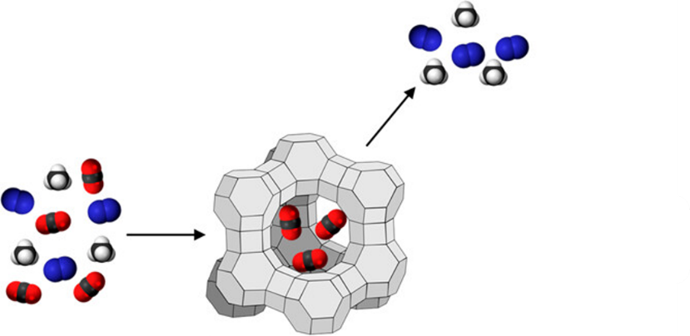
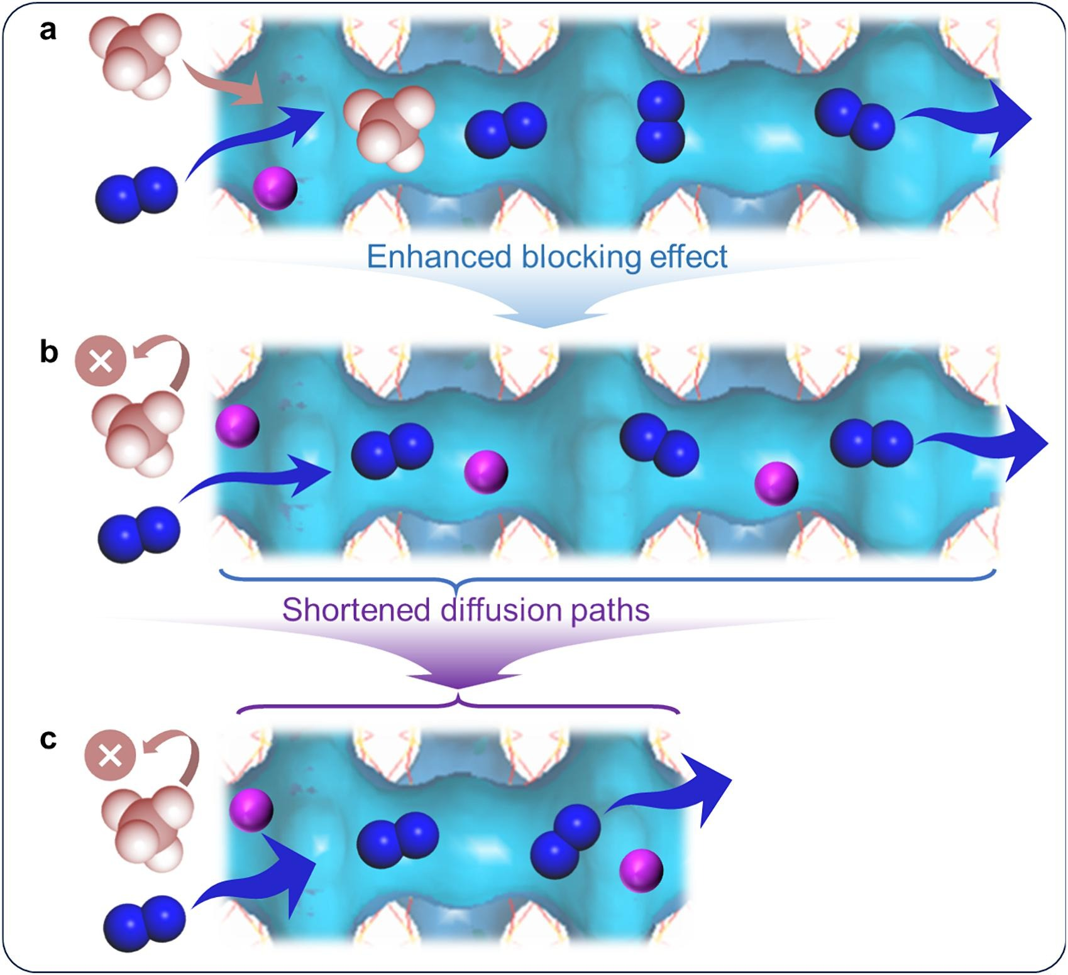
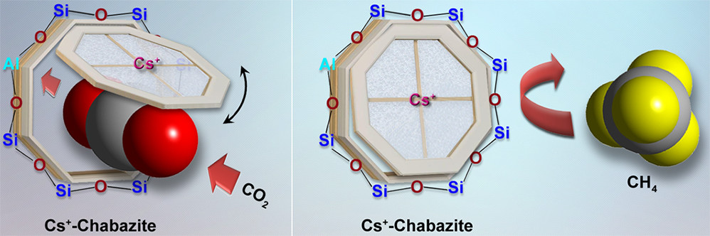
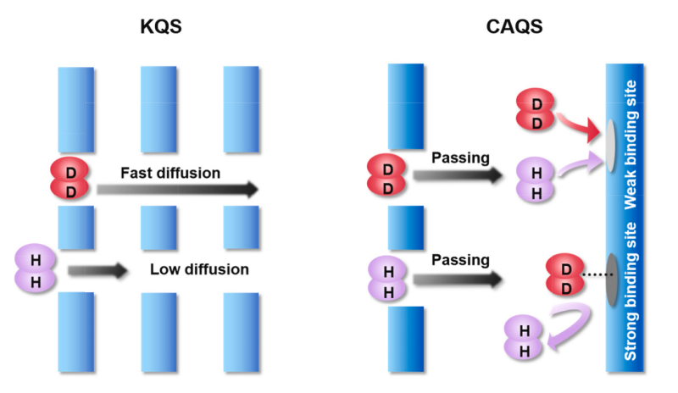
研究汇报
吸附分离机理
尺寸筛分效应
作用力差异效应
扩散速率差异效应
Selective
adsorption of CO₂
Chem. Eng. J., 2024, 495, 153630
ACS Appl. Energy Mater. 2023, 6, 2634−2656
Chem. Commun., 2017, 53, 9332-9335
合页门（trapdoor）效应
量子筛分效应
动能量子筛分
化学亲和量子筛分
J. Am. Chem. Soc., 2012, 134, 46, 19246–19253
Chem. Phys. Lett., 1995, 232(4): 379-82
4

Slide 5
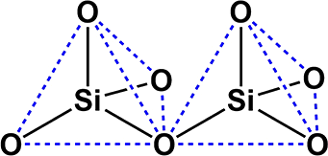
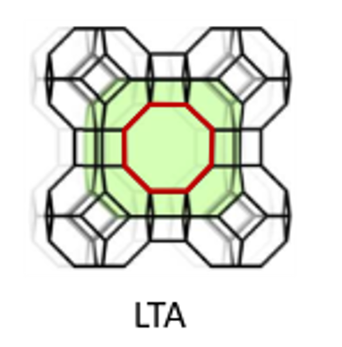
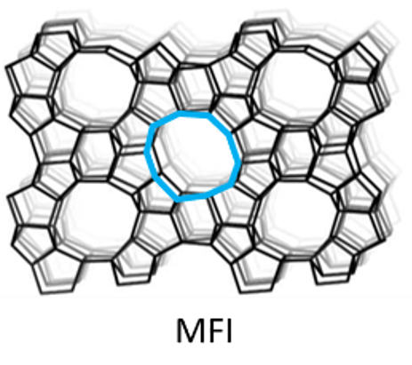
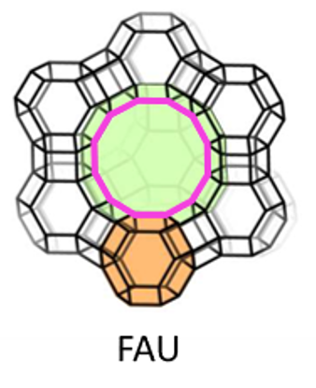
研究汇报
沸石分子筛
TO4（T=Si，AI等）四面体共顶点连接而成规则孔道结构
小孔
8元环（~4 Å）
中孔
10元环（5~6 Å）
大孔
12元环（6~8 Å）
Chem. Rev. (2022) 122 (24): 17647–17695. ACS Appl. Energy Mater. (2023) 6 (5): 2634–2656.
3

Slide 6
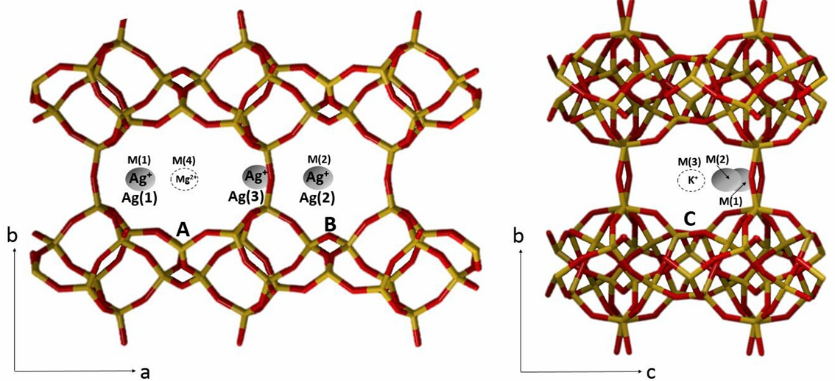
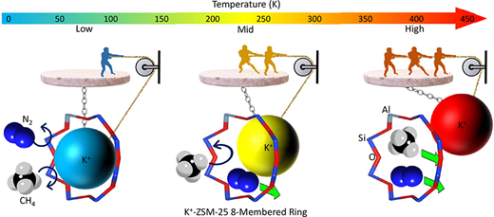
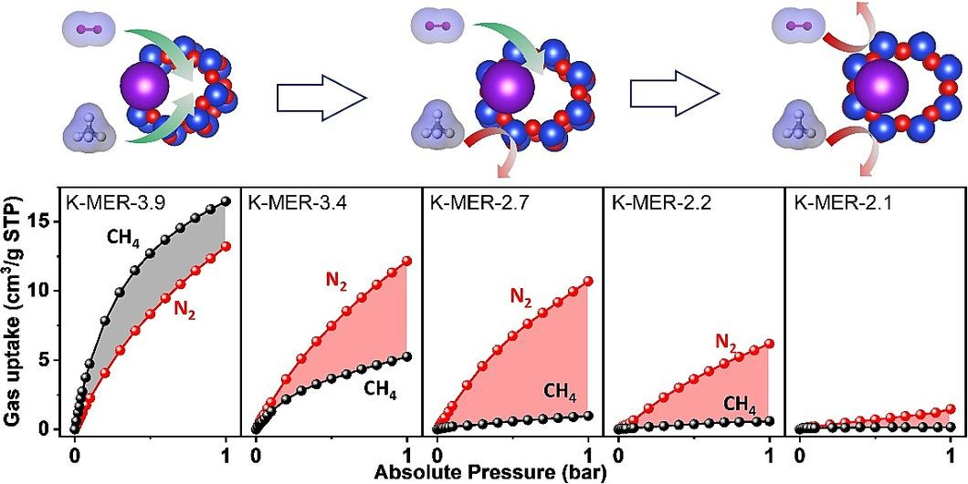
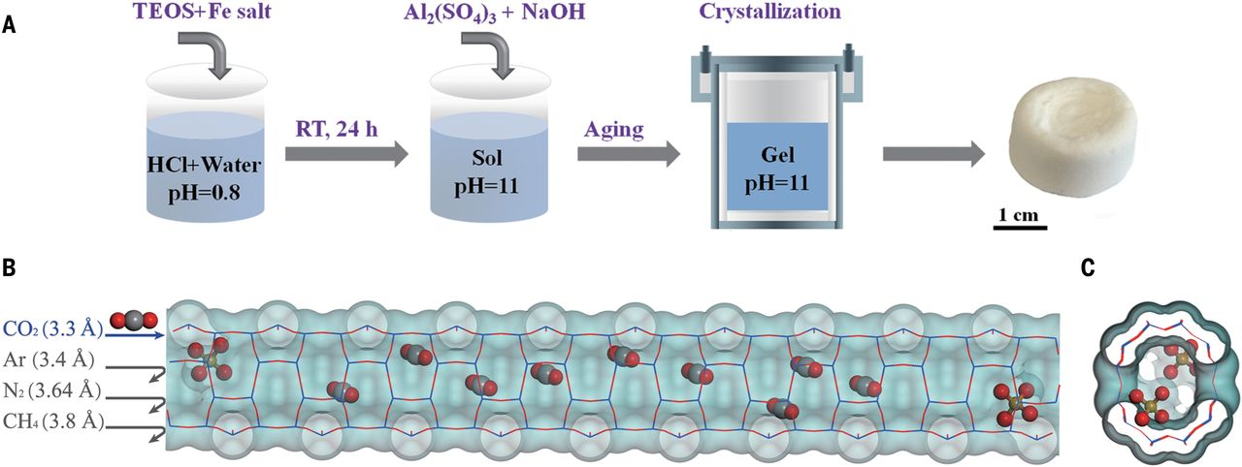
研究汇报
分子筛孔径调控策略
离子交换 Ag-clinoptilolite
温度调控 K-ZSM-25
硅铝比调控 K-MER
骨架外物种堵孔 Fe-MOR
挑战：实现分子筛亚埃级孔道尺寸连续调控
Microporous Mesoporous Mater., 2019, 281: 123. J. Am. Chem. Soc., 2021, 143: 15195. Sep. Purif. Technol., 2024, 339: 126601. Science, 2021, 373: 315.
4

Slide 7
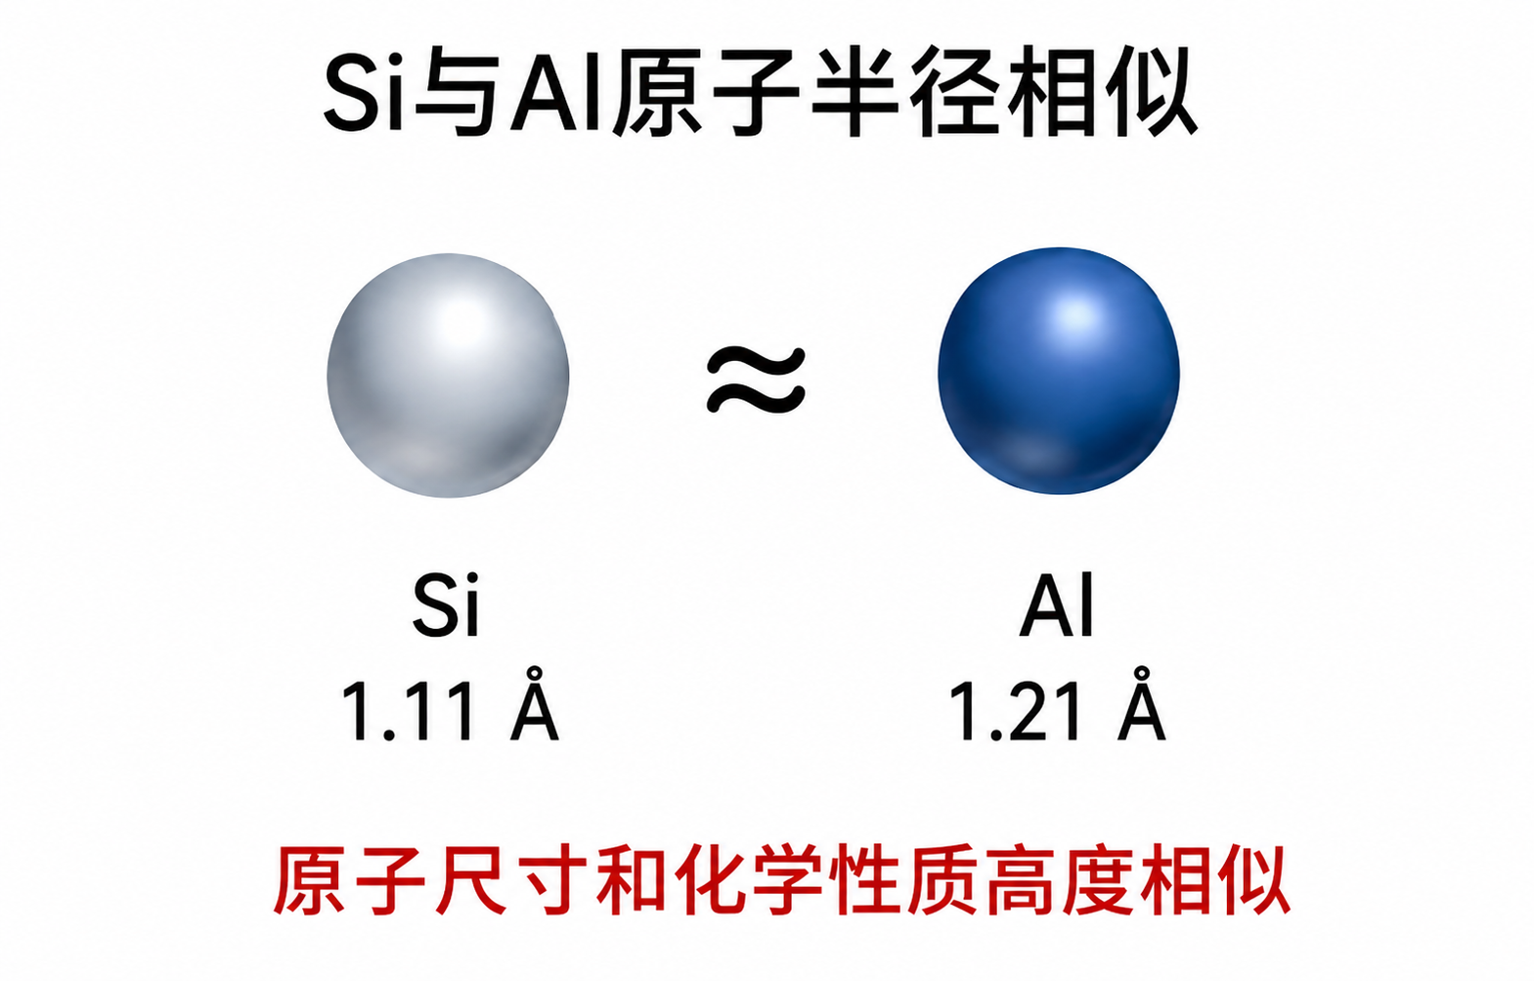
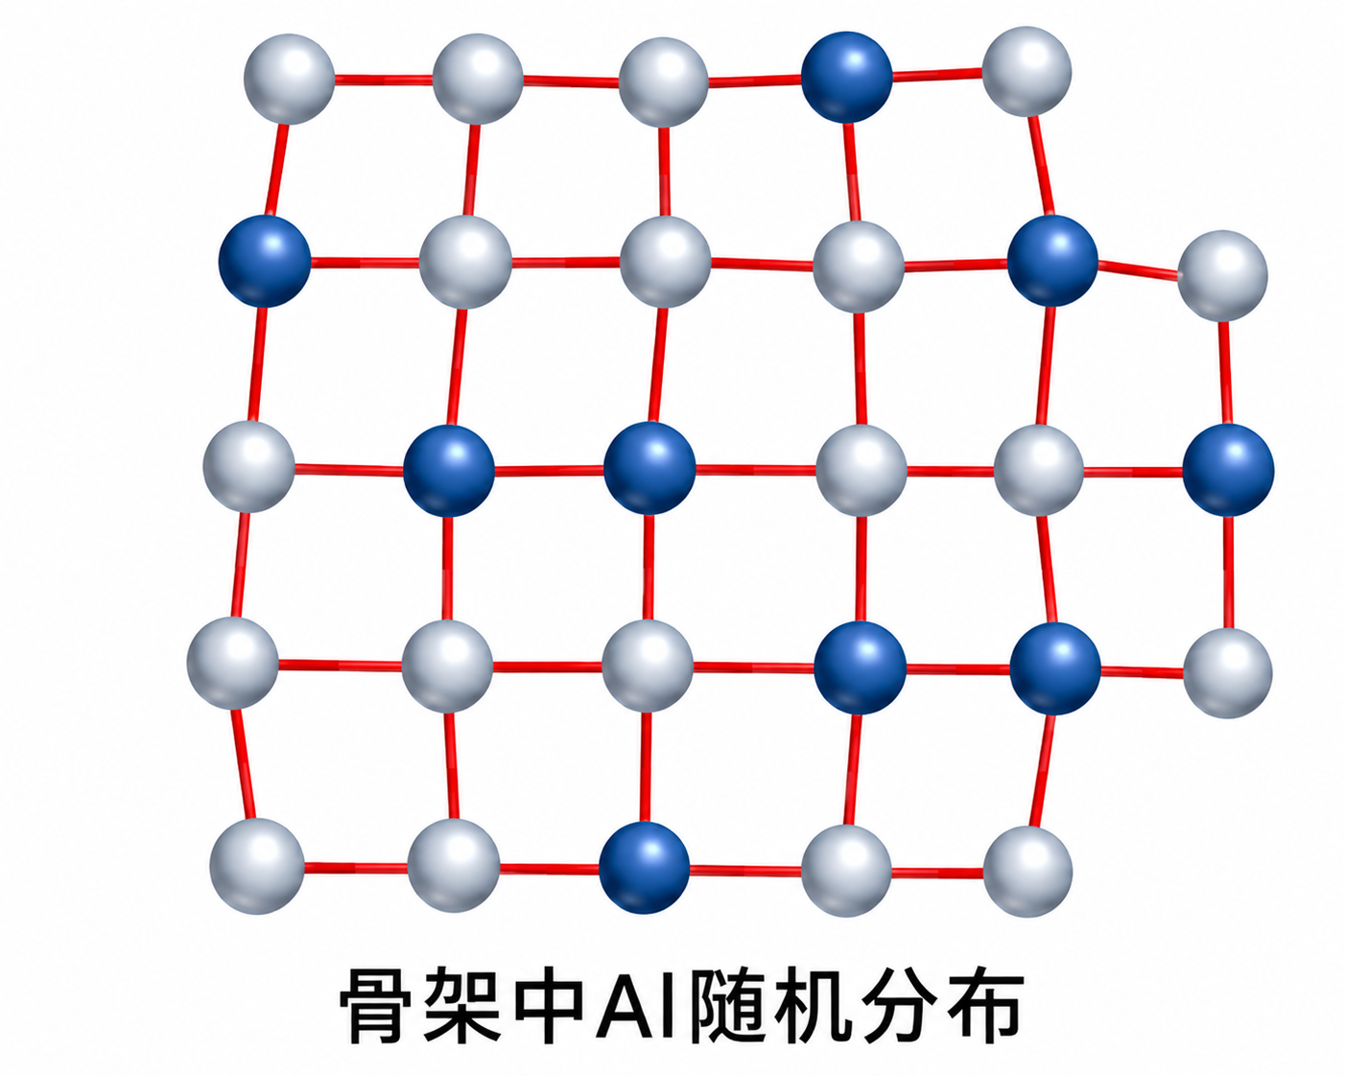
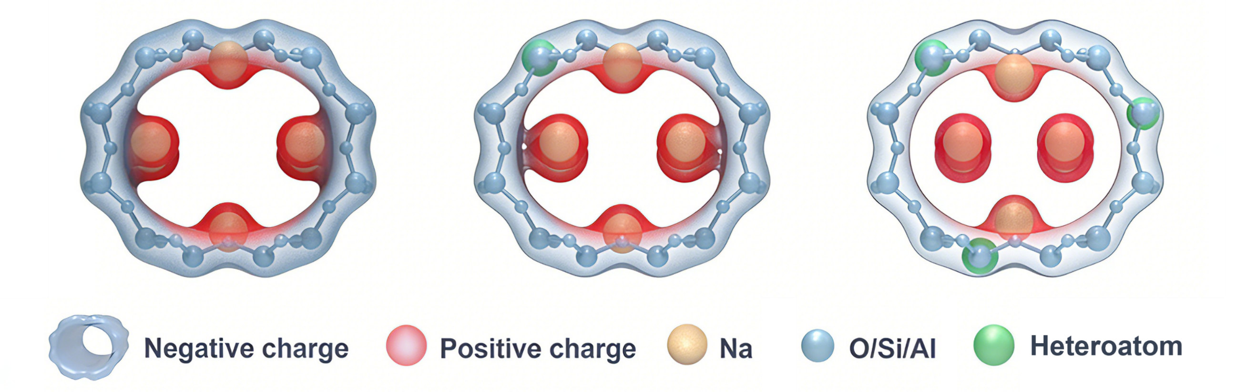
研究汇报
二、MOR一维孔道骨架掺杂思路
Si与Al原子半径相似
Al原子分布存在随机性
调控骨架电荷诱导阳离子位置可控迁移，有望实现孔径亚埃级精度调控
5

Slide 8
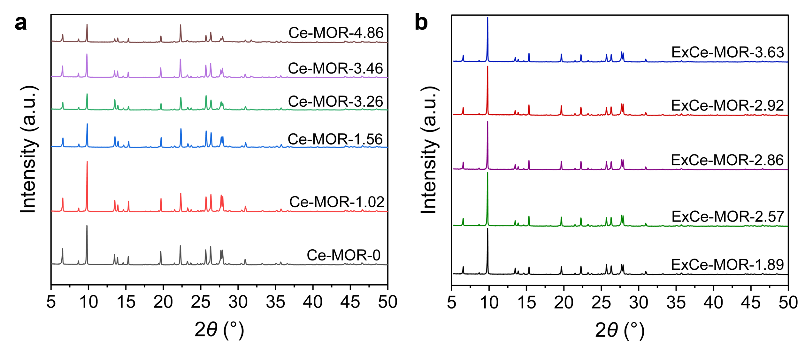
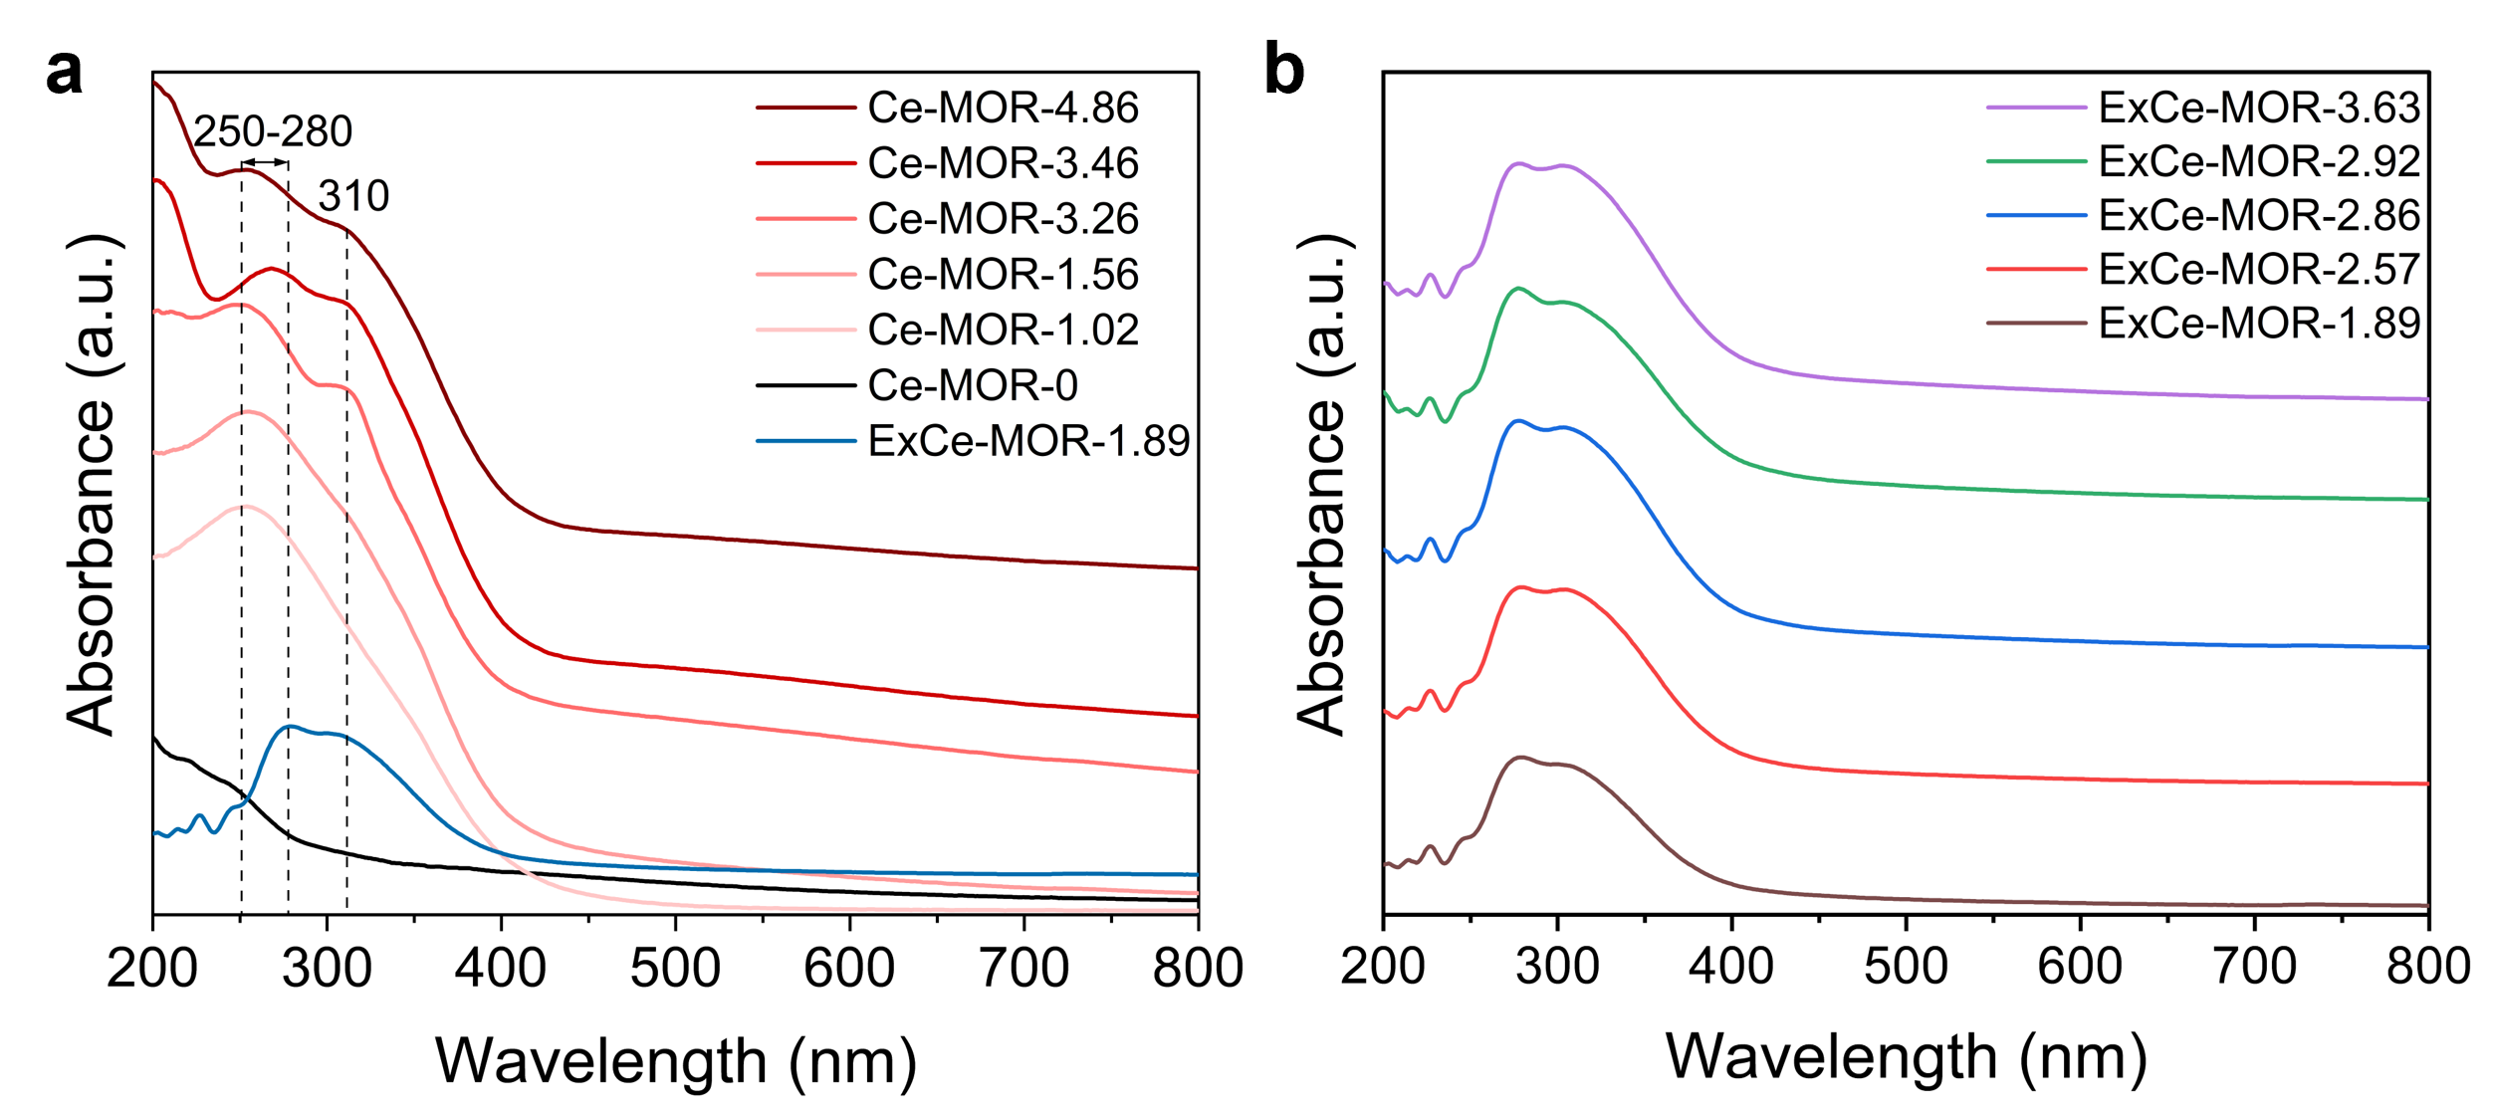
研究汇报
三、Ce掺杂MOR结构表征
Ce掺杂未改变MOR拓扑结构
Ce存在形式取决于引入方式与掺杂量
Ce离子交换与原位掺杂MOR差异明显
掺杂前后铝均以四配位形式存在
未见非骨架铝物种
离子交换：骨架外阳离子
原位掺杂：Ce≤1.56%：骨架原子；
Ce ≥3.26%：出现骨架外Ce物种
a
b
c
d
Revised
6

Slide 9
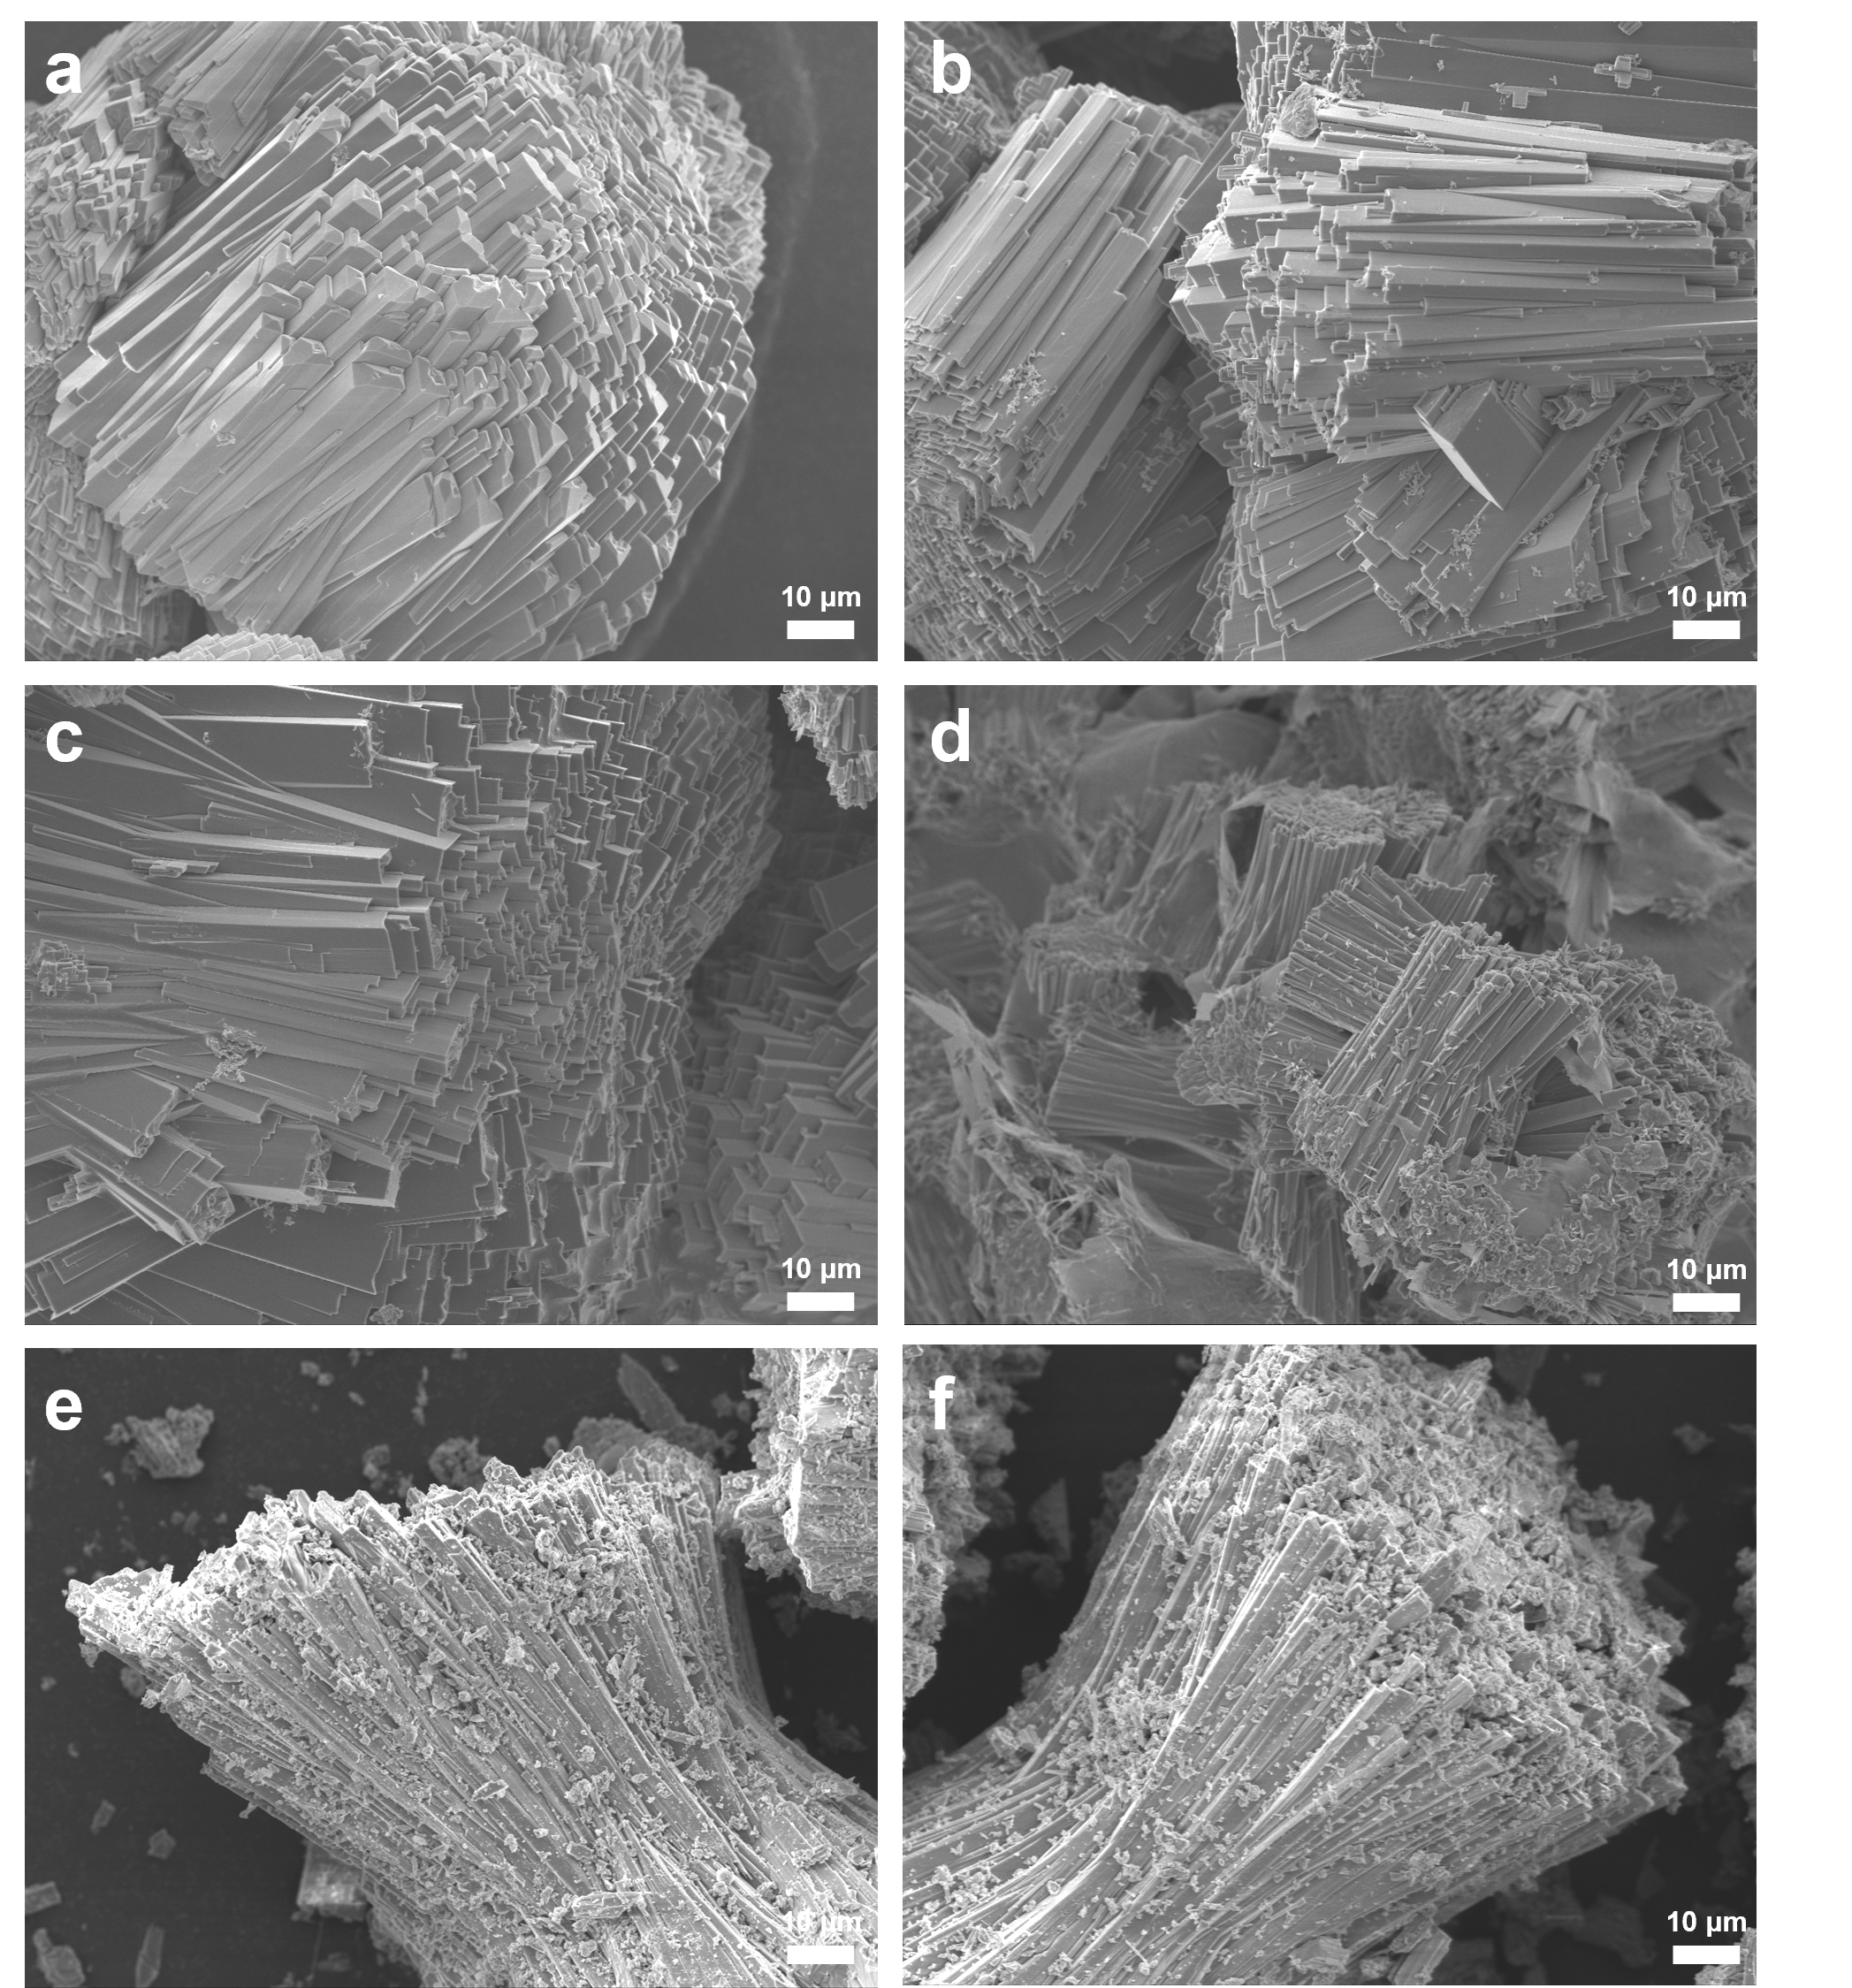
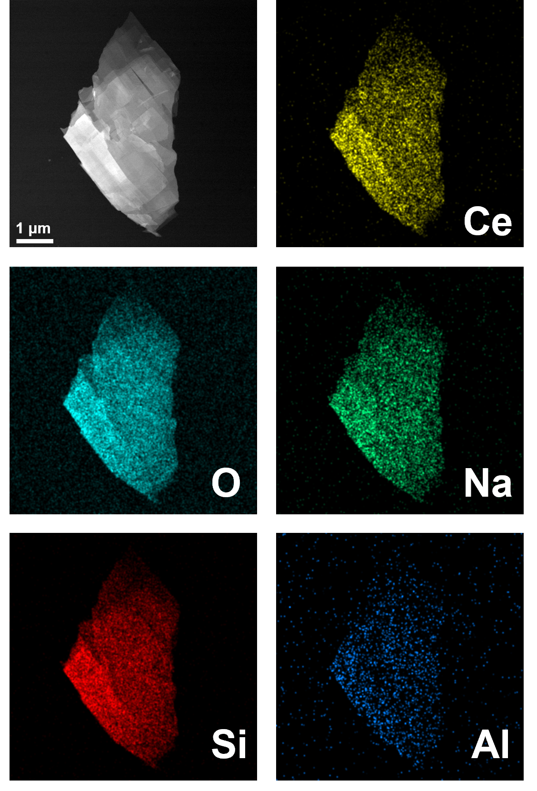
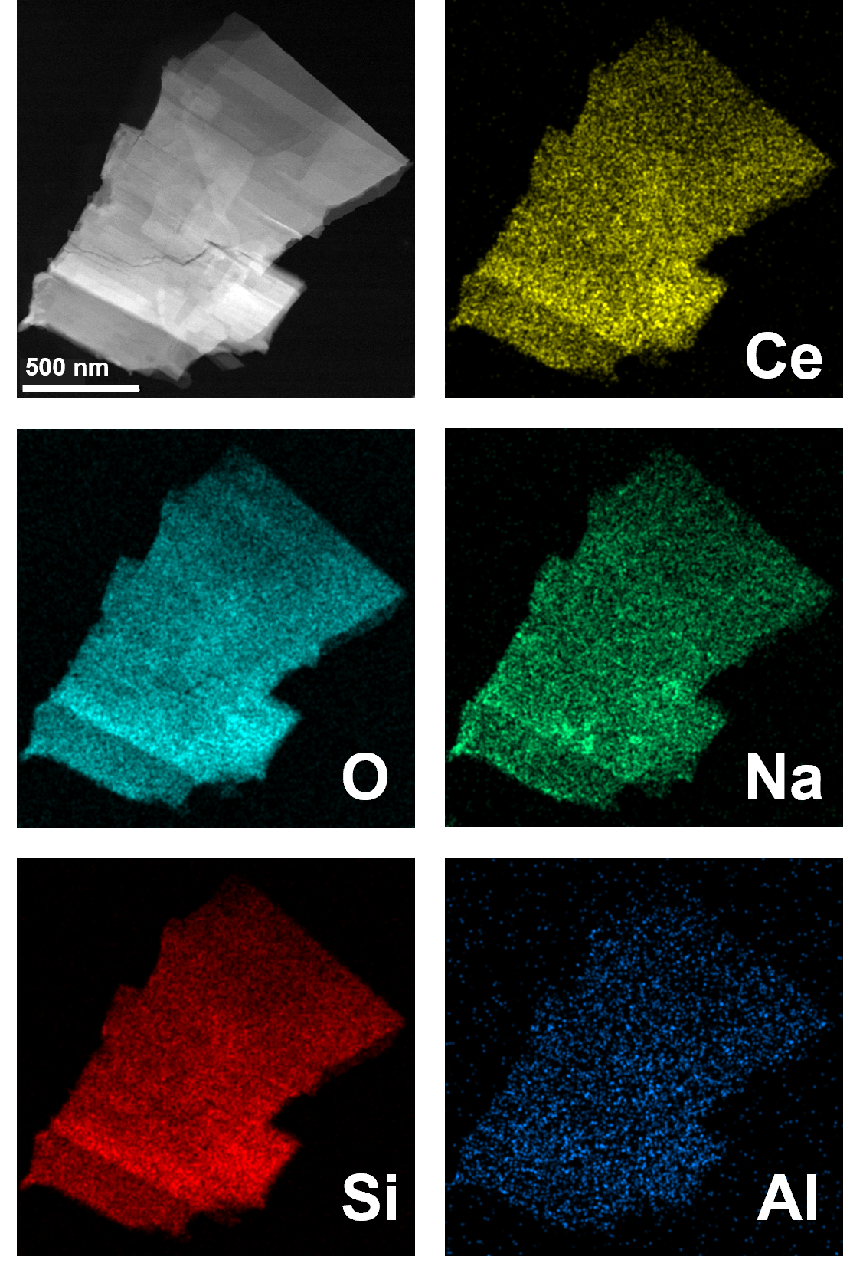
研究汇报
Ce掺杂及其元素分布
Ce掺杂量存在阈值
Ce-MOR-0
Ce-MOR-1.02
Ce-MOR-1.02
Ce-MOR-1.56
Ce-MOR-1.56
Ce-MOR-3.26
Ce-MOR-3.46
Ce-MOR-4.86
Revised
7
Notes:
低掺杂量（<3.26%）时，样品表面平整，EDS显示Ce与骨架元素分布均匀；
高掺杂量（≥3.26%）时，晶粒表面出现不规则富Ce附着物，其成分与骨架区明显不同

Slide 10
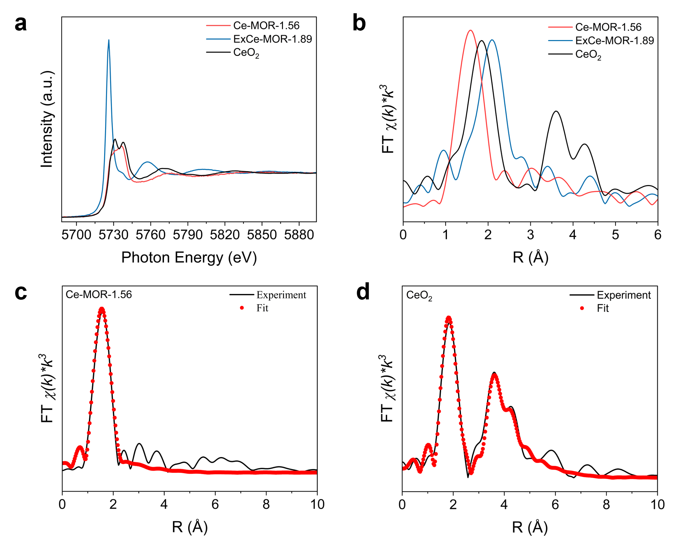
研究汇报
杂原子Ce的存在状态
Ce掺杂：边前峰与CeO₂类似，配位数4，Ce-O键长2.13 Å
Ce例子交换：与Ce(NO₃)₃一致（Ce³⁺）
掺杂Ce以Ce(IV)形式进入骨架，离子交换Ce以Ce(III)形式存在于孔道
Revised
8

Slide 11
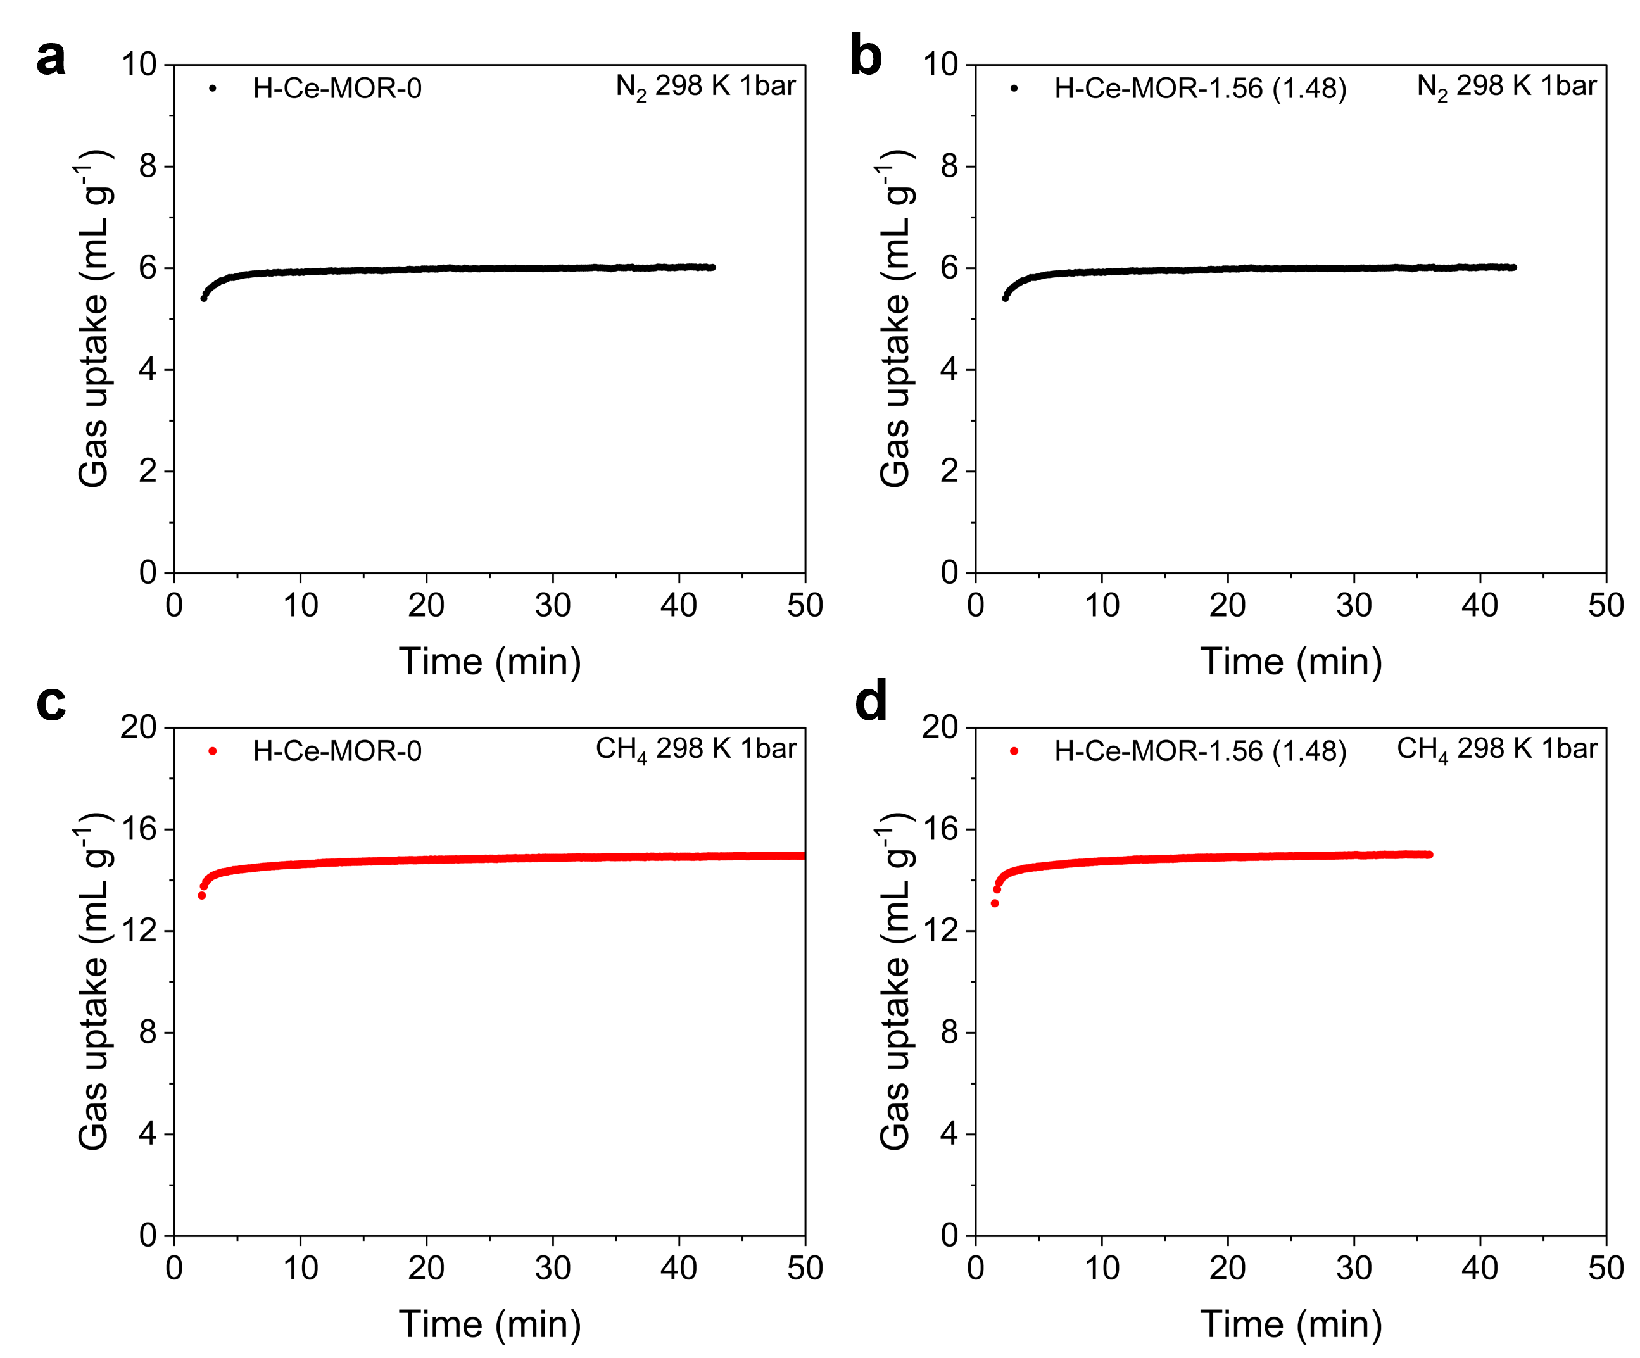
研究汇报
气体吸附动力学分析
质子交换可选择性去除孔道内Na⁺，而Ce含量保持不变
去除Na⁺后，CH₄和N₂的吸附速率显著加快，短时间内即可达到平衡，扩散阻力大幅降低
证实Ce掺杂是通过诱导Na⁺迁移来改变有效孔径，进而调控气体扩散行为
样品 | 质量分数
 | Si (wt%) | Al (wt%) | Na (wt%) | Ce (wt%)
H-Ce-MOR-0 | 83.71 | 15.87 | 0.43 | 0.00
H-Ce-MOR-1.56 (1.48) | 83.15 | 15.07 | 0.29 | 1.48
Revised
65

Slide 12
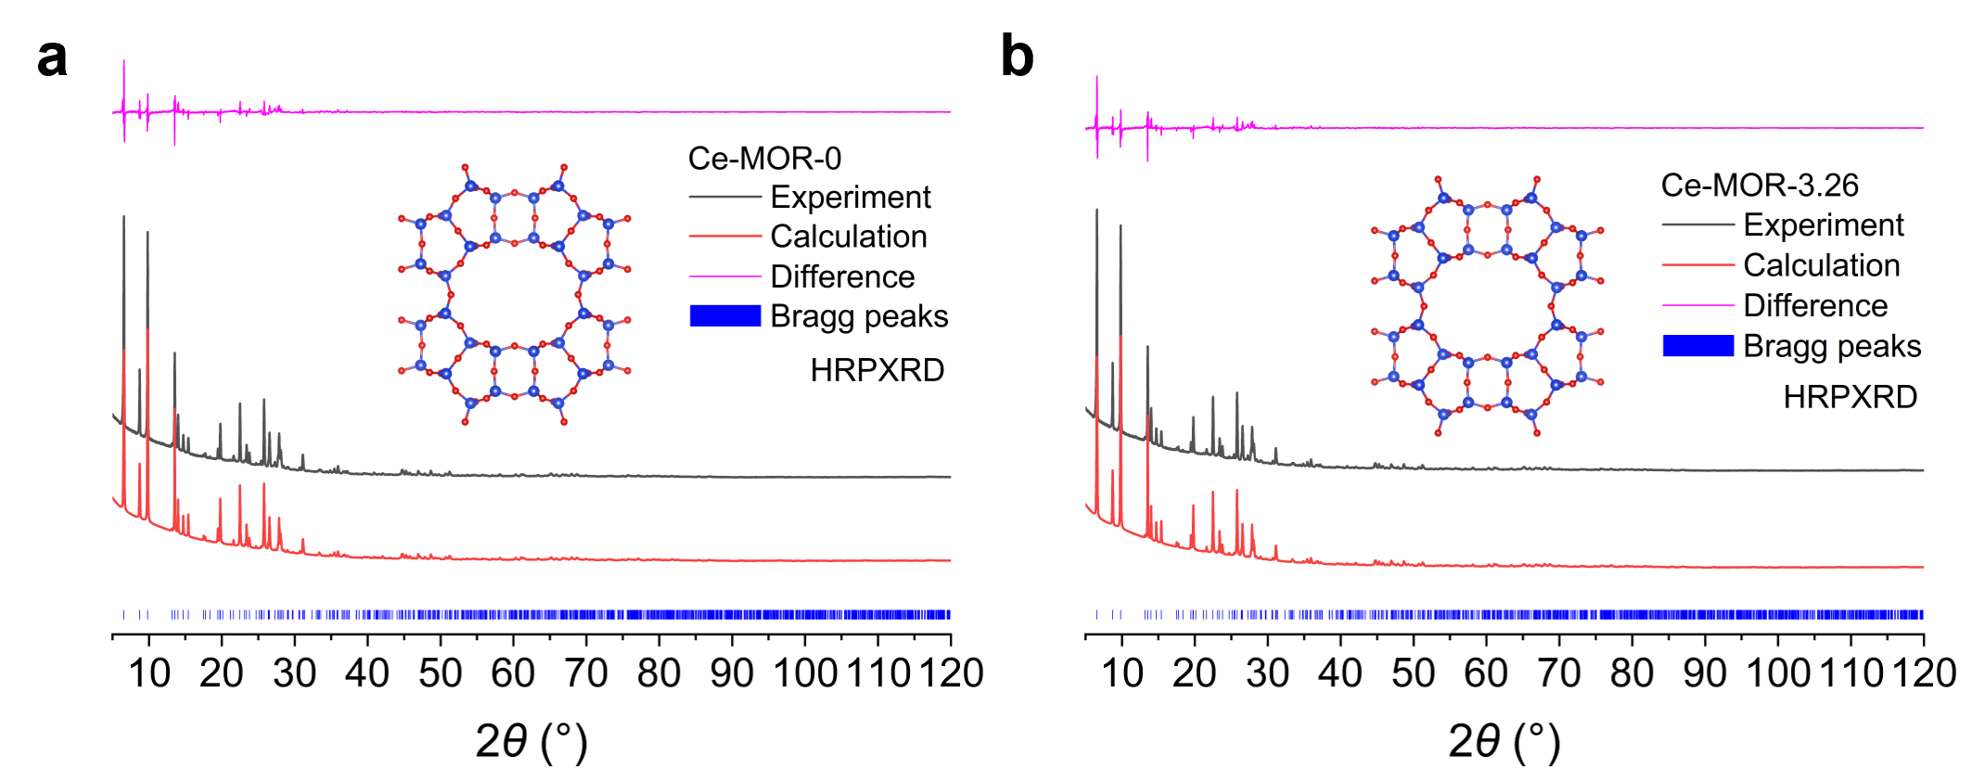
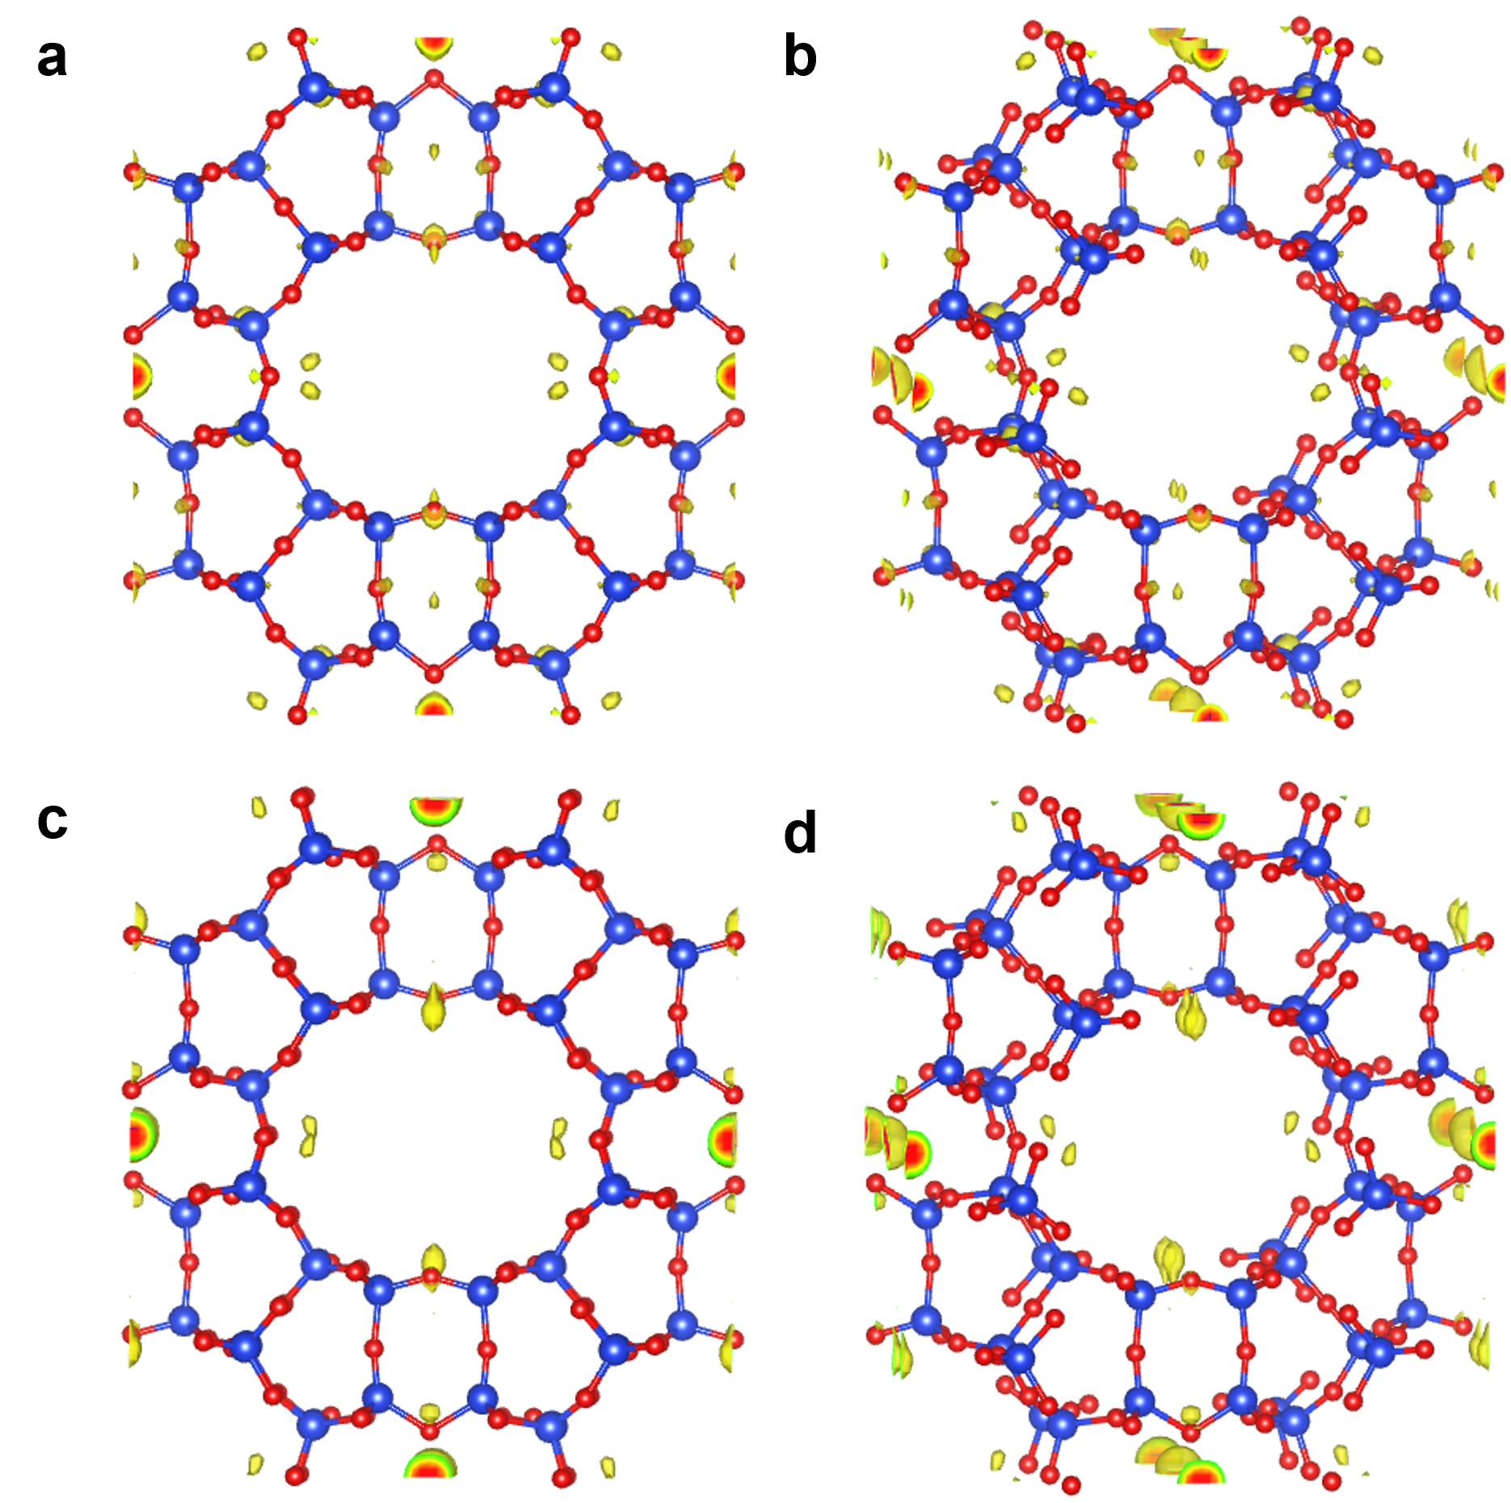
研究汇报
阳离子位点解析
Ce掺杂前后阳离子分布相似，但12MR内位置发生明显变化
Revised
9
Notes:
Ce-MOR-0与Ce-MOR-3.26的阳离子均主要位于8MR和12MR孔道内，整体静电势分布特征相近

Slide 13
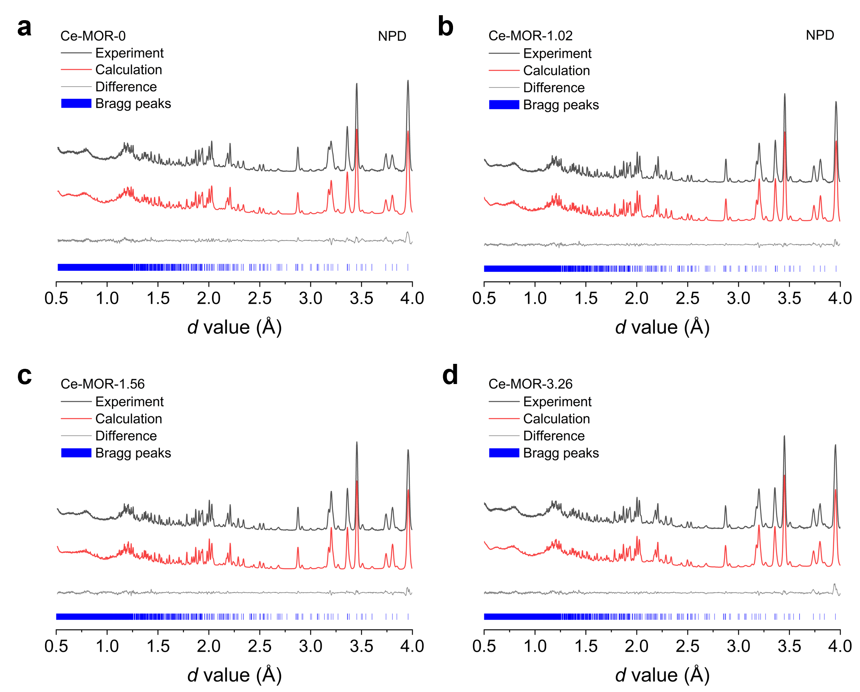
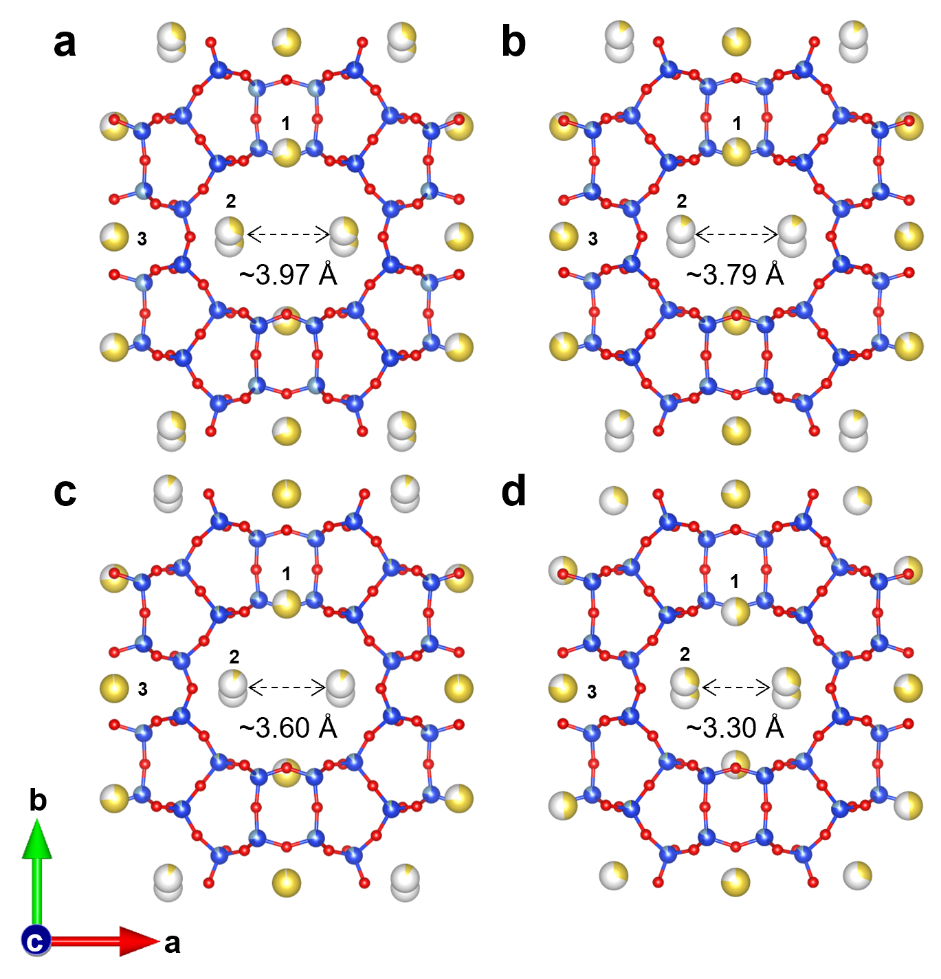
研究汇报
Ce-MOR的结构解析
Ce掺杂使12MR内Na–Na间距由3.97 Å逐步缩短至3.30 Å，实现孔道可控收缩
Revised
10
Notes:
随Ce掺杂量提高，12MR内位点2处的Na–Na间距从3.97 Å（Ce-MOR-0）依次降至3.80 Å、3.60 Å，最终至3.30 Å（Ce-MOR-3.26）;Ce倾向占据骨架T2位点

Slide 14
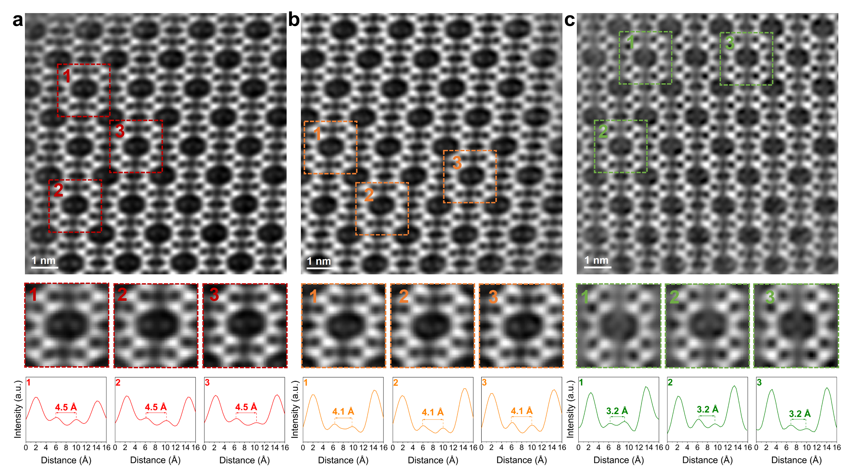
研究汇报
Ce-MOR孔径及球差电镜分析
Revised
11
Notes:
随着Ce掺杂量增加，Ar吸附量持续下降，4–6 Å范围的孔分布逐渐减弱直至消失
iDPC-STEM显示，12MR内Na+亮斑间距由~4.5 Å（Ce-MOR-0）逐渐缩小至~4.1 Å（Ce-MOR-1.02）和~3.2 Å（Ce-MOR-3.26）

Slide 15
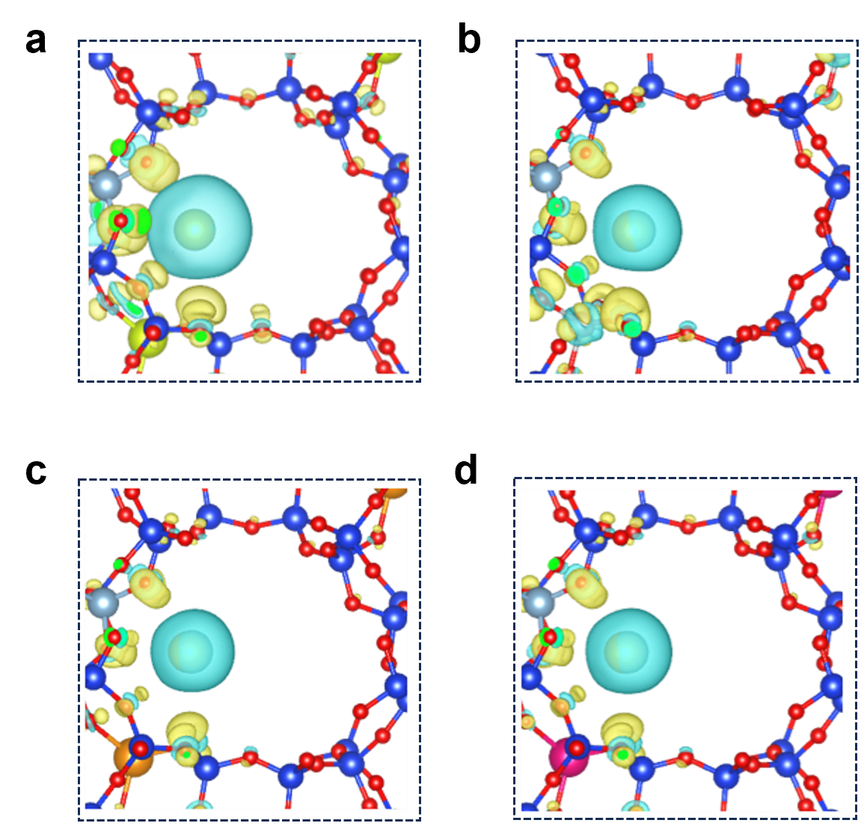
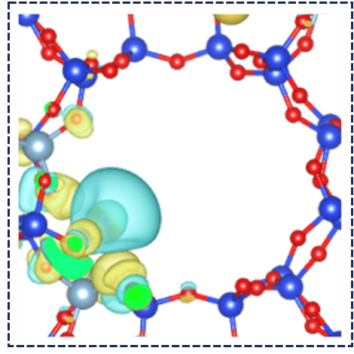
研究汇报
电荷诱导阳离子迁移机制
杂原子掺杂改变骨架电荷分布，驱动Na⁺向孔道中心迁移
Ce
Ni
 | 掺Ce体系 | 未掺杂Ce体系 | Δq (e)
O1 | -1.3831 | -1.5991 | 0.2160
O2 | -1.3664 | -1.6191 | 0.2527
O3 | -1.3772 | -1.5920 | 0.2148
O4 | -1.3510 | -1.5995 | 0.2485
Total | -5.4777 | -6.4097 | 0.9320
纯 MOR
Nd
Sm
Revised
12
Notes:
Ce掺杂使邻近氧原子总价电子密度降低约0.93 e，减弱骨架对Na⁺的束缚，驱动Na⁺向孔道中心迁移
Ni、Nd、Sm等杂原子掺杂体系观察到相同现象，表明该孔径调控策略具有普适性

Slide 16
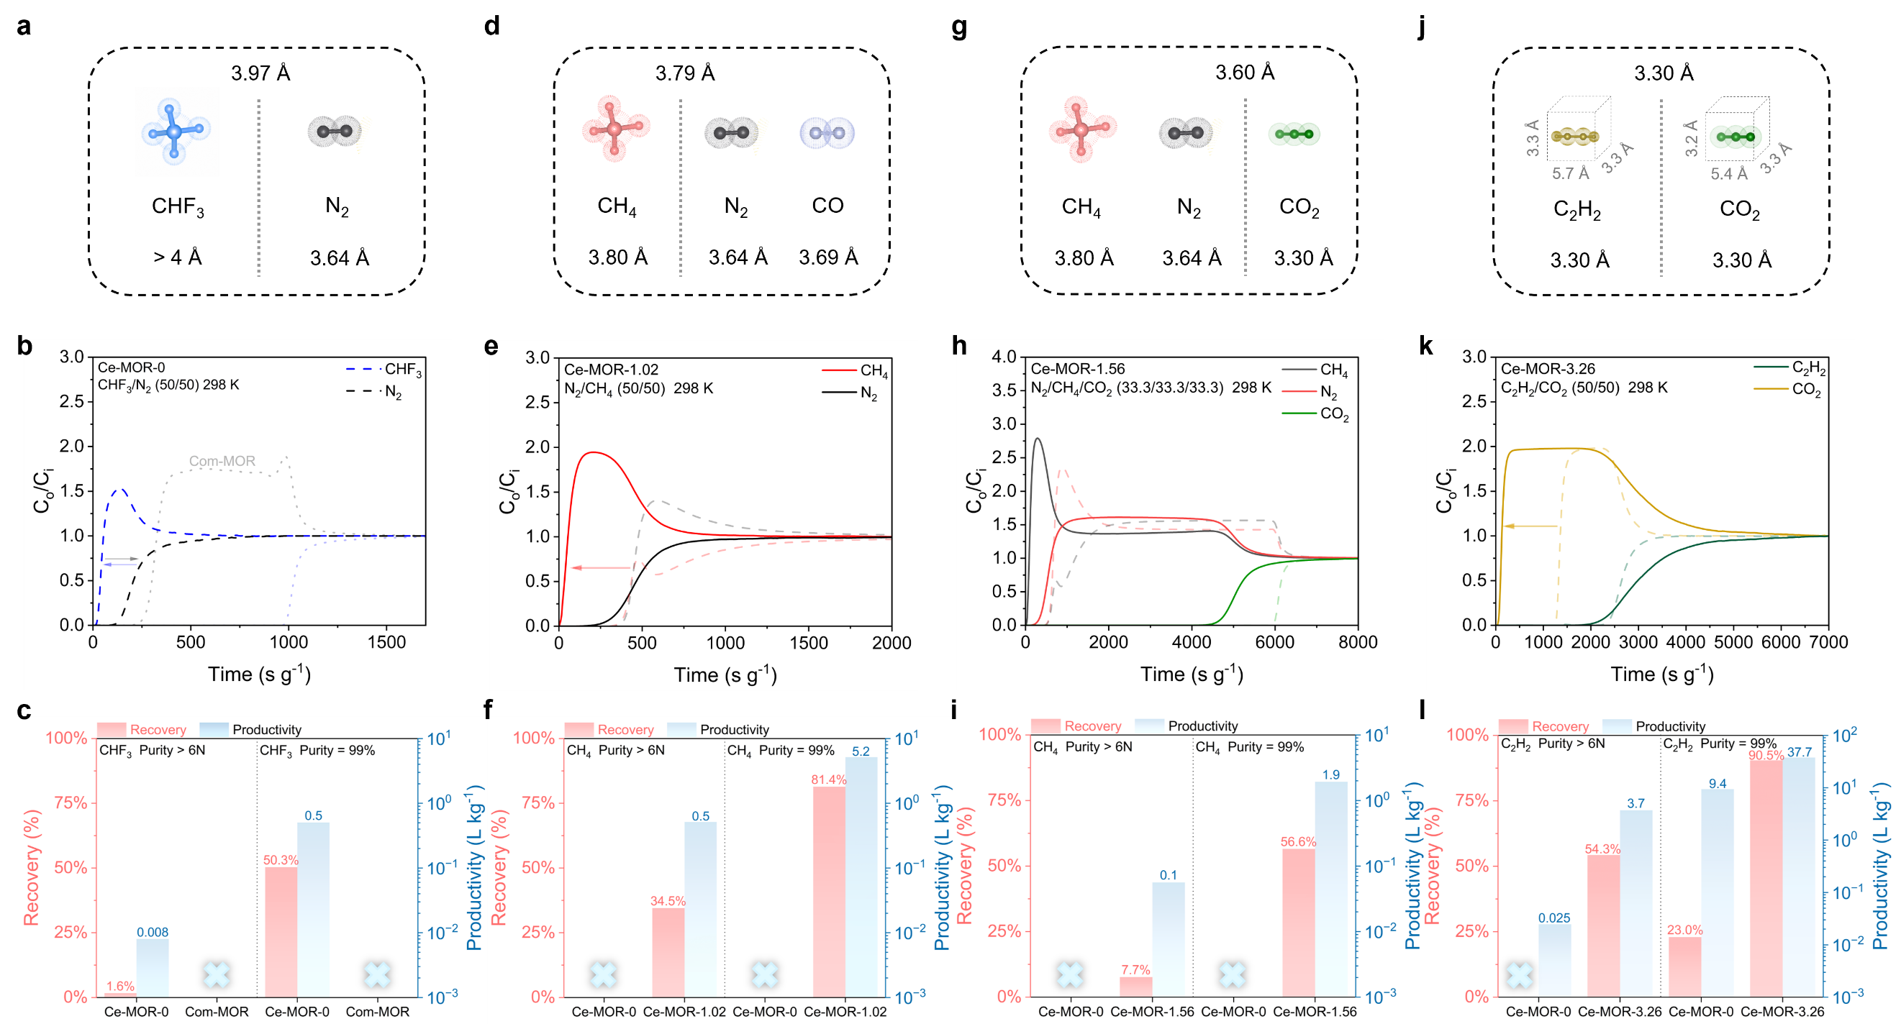
研究汇报
相似气体分子体系分离性能
PSA单塔变压吸附实验
Revised
13
Notes:
随Ce掺杂量增加，MOR孔径逐渐缩小，可分离系列不同大小的分子，CHF3、CH4、C2H2纯度达6N

